Slide 1
第9章 串行通信和可编程
接口芯片8251A
了解串行通信的基本概念
掌握8251A的实现串/并和并/串转换的原理
掌握8251A的编程方法
学会使用8251A进行计算机串行通信

Slide 2
10.1 串行通信的基本概念（P356）
计算机与外部的信息交换称为通信,基本的通信方式有两种: 并行通信和串行通信.
并行通信: 速度快,但成本高,传输距离受限;
串行通信: 通信线少,传输距离远,但速度较慢
一、数据传输的方向
1 、单工(Simplex)
两个传输站点之间一方只能发送,另一方只能接收
数据流
A
T
R
B

Slide 3
串行通信的基本概念
一、数据传输的方向
2 、半双工(Half Duplex)
两个传输站点之间任何一方都能发送数据，但由于设备之间只有一条通信线路，在同一时刻只能在一个方向上传输数据，如对讲机。
数据流
T
T
A
B
R
R
3 、全双工(Full Duplex)
两个传输站点之间双方使用不同的通信线路,同时发送和接收数据.如电话。
数据流
T
R
A
B
R
T
数据流

Slide 4
串行通信的基本概念
二、串行通信的两种基本工作方式
异步方式、同步方式。
所有串行通信都需要一个时钟信号来作为数据的定时参考。发送器和接收器用时钟来决定何时发送和读取每一位数据。
根据采用统一时钟还是本地局部时钟，分为同步传输和异步传输两种。

Slide 5
串行通信的基本概念
异步传输的时钟定时方法:
发送方利用内部时钟来决定什么时候发送每个位
接收方检测开始信号的下降沿，然后利用它的内部时钟接收数据
数据
(61H)
停止位
起始位
1
0
0
0
0
1
1
0
LSB
MSB
异步传输先发送低位(LSB)

Slide 6
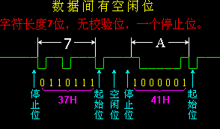

Slide 7
串行通信的基本概念
同步传输的时钟定时方法 :
发送方在时钟信号的下降沿发送字节
接收方在时钟信号的上升沿接收字节
时钟
数据（61H）
1位
0
1
1
0
0
0
0
1
先发送高位(MSB)
同步通信的帧格式：同步传输需要定义一个帧的开始和结束。通常用1个同步字符(标志符)来表示。

Slide 8
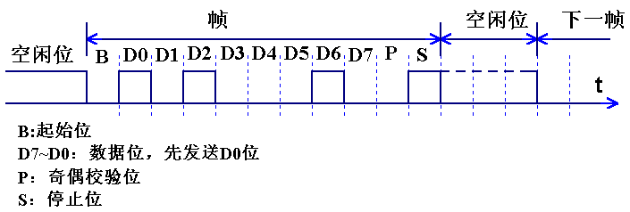
串行通信的基本概念
二、串行通信的两种基本工作方式
异步方式、同步方式。
1 、异步方式(Asynchronous)
1) 格式:
停止位可以是1, 1.5或2位。
不发送数据时，传输线呈现高电平(MARK状态)。
采用不同的编码方案,发送字符可为5,6,7,或8位;
采用奇校验,保证“1”的个数为奇数（采用偶校验,保证‘1‘的个数为偶数）

Slide 9
串行通信的基本概念
2 、同步方式(Synchronous)
格式:
同步字符 字符1 字符2 …… 字符n 校验字符
数据块
不发送数据时，传输线呈现高电平(MARK状态)。
同步字符可以为1个或2个。
根据双方约定，接收方监测到同步字符后，接收被发送的字符流；将接收到的字符转换成并行数据。
内同步、外同步。
Notes:
内同步是指对同步字符的检测和同步控制，在串行I/O接口芯片内部进行。内同步可分为单同步（只有一个字节的同步字符）和双同步（有两个字节的同步字符）。
外同步是指对同步字符的检测在串行I/O接口芯片电路外部进行，当外部硬件电路检测到同步信号时，就给串行接口发送一个同步信号SYNC。当串行I/O接口芯片收到同步信号后，立即进行数据传输。

Slide 10
串行通信的基本概念
三、串行传送速率（P285）
在串行通信中，常用波特率来表示数据传输的速率。
波特率：每秒传送的二进制位数。
单位：波特 Bd
如某串行通信规定：一个串行字符包括1个起始位，7个数据位，1个奇偶校验位和1个停止位，共10个数据位构成，每秒传送120个字符，则波特率为：
10位/字符×120字符/秒=1200位/秒
传送每一位占用的时间为：
1秒/1200=0.833毫秒
波特率因子：发送/接收时钟与波特率之比。

Slide 11
串行通信的基本概念
四、串行接口芯片UART和USART （P285）
UART：又称为通用异步收发器
USART：又称为通用同步异步收发器，如
Intel8251A，也是本章重点介绍的内容。

Slide 12
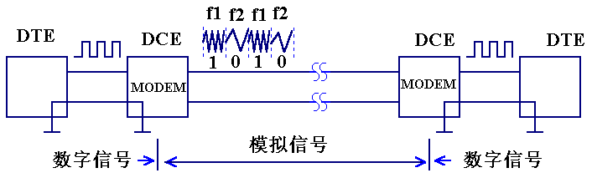
串行通信的基本概念
五、 调制解调器
使用UART和USART接口芯片设计的串行接口，其传输距离也受到一定的限制，不适于长距离传送。为了能长距离传送串行数据，常常利用标准电话线进行传送。但是电话线只能传送300~3000HZ的音频信号，不能接受频带很宽的数字信号。
因此发送方在传送前，先将数字信号调制成音频信号进行传输，接收方再将音频信号解调成数字信号，从而完成数据的长距离传输。
Notes:
DCE:数据通信设备,DTE:数据终端设备

Slide 13
10.2 可编程串行通信接口芯片8251A（P289）
一、8251A的基本性能:
可用于同步和异步传送；
同步传送:5~8bit/字符，采用内同步或外同步；
异步传送:5~8bit/字符,波特率因子(时钟速率与传输速率之比)可为1，16，64；
波特率：同步方式下：0-64Kbps；异步方式下：0-19.2Kbps
全双工发送和接收;
具有奇偶，溢出等检测电路。

Slide 14
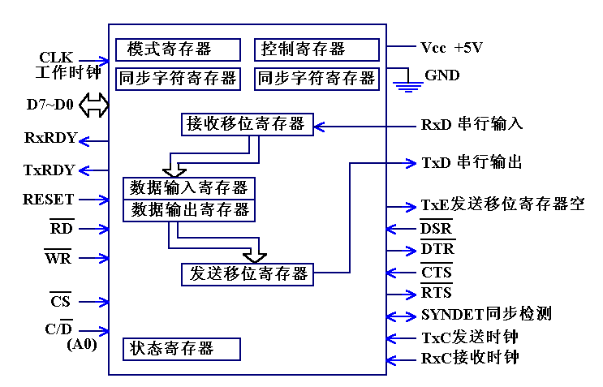
串行通信接口芯片8251A
二、8251A的逻辑结构和外部引脚

Slide 15
串行通信接口芯片8251A
二、8251A的内部结构和外部引脚
发送
缓冲器
并串
转换
D7~D0
数据总线
缓冲器
TXD
内部总线
RESET
读/写
控制
电路
CLK
发送
控制电路
TXRDY
TXE
C/D
TXC
RD
WR
CS
接收
缓冲器
串并
转换
RXD
DSR
调制/解调
控制电路
DTR
CTS
接收
控制电路
RXRDY
RTS
RXC
SYNDET

Slide 16
串行通信接口芯片8251A
二、8251A的内部结构和外部引脚
1、数据总线缓冲器
状态缓冲器：为程序提供8251工作过程的状态信息；
接收数据缓冲器：接收完成串并转换的数据；
发送数据/命令缓冲器：存放待发送的并行数据或命令；
2、接收缓冲器和接收控制电路
在接收时钟RxC的控制下，将RxD端的串行数据转换成并行数据。异步方式下RxC的频率可以是波特率的1，16或64倍。
a、异步接收：
CPU发方式、命令字，允许8251接收数据；
8251监测RxD信号，确定起始位；

Slide 17
2、接收缓冲器和接收控制电路
之后，每隔一个数据位时间，采样RxD，得到规定位数的串行数据；
进行奇偶校验，去掉停止位，将数据送接收数据缓冲寄存器；
将RxRDY置为高电平，通知CPU取数。可用查询，可用中断。
b、同步接收：
CPU发方式、命令字，允许8251接收数据；
8251监测RxD信号,确定同步字符(内同步，外同步)
之后，采样RxD，得到规定位数的串行数据；
将数据送接收数据缓冲寄存器；
将RxRDY置为高电平，通知CPU取数。可用查询，可用中断。

Slide 18
串行通信接口芯片8251A
2、接收缓冲器和接收控制电路
C、与接收有关的信号 ：
RxC: 接收时钟，同步方式时，该频率与接收数据的波特率相等；异步方式时，该频率是接收数据波特率的1、16或64倍。
RxD: 串行数据输入信号；
RxRDY: 接收数据准备好信号，高电平有效。CPU读数后，变为低电平；
SYNDET/BRKDET: 同步检测/断点检测信号。
内同步时是输出引脚,表明8251达到同步,外同步时为输入引脚,使8251在下一个RxC的上升沿接收数据;
异步接收方式,作为输出,表示RxD端收到两个全“0”数位组成的字符,无数据可读。

Slide 19
串行通信接口芯片8251A
3、发送缓冲器和发送控制电路
a. 异步发送：
CPU用OUT指令输出待发送的数据；
发送控制器按程序规定的格式为发送数据加上起始位,奇偶校验位和停止位;
将发送数据经移位寄存器在TxC的控制下由TxD端发送出去；
b. 同步发送：
CPU用OUT指令输出待发送的数据到8251；
发送控制器按程序规定为发送数据加上一个或两个同步字符;
将发送数据经移位寄存器在TxC的控制下由TxD端发送出去.

Slide 20
串行通信接口
芯片8251A
3、发送缓冲器和发送控制电路
在同步发送过程中，不允许数据之间存在空隙,若CPU由于某种原因来不及送发送数据，8251在此期间自动插入同步字符。
C. 与发送有关的信号:
TxD：发送串行数据信号；
TxRDY：发送准备好信号，高电平有效。通知CPU，8251已做好发送数据的准备，CPU可以送来数据；可采用查询或中断方式。
TxE：表示发送移位寄存器空。
TxC：发送时钟输入信号，同步时，该频率与发送数据的波特率相等；异步时，该频率是发送数据波特率的1、16或64倍。

Slide 21
串行通信接口芯片8251A
4、 读/写控制电路
接收CPU的控制信号，决定8251的工作方式，并向8251的其他部件发相应的控制信号。
RESET，CLK，WR，RD，CS略。
C/D：控制/数据信号，用来区分目前数据总线上是数据信息还是控制信息或状态信息。C/D=0，表示是数据信息；C/D=1表示是控制信息或状态信息。
8251A的控制信号操作表
C/D | RD | WR | CS | 操作
0 | 0 | 1 | 0 | CPU从8251读数据
0 | 1 | 0 | 0 | CPU向8251写数据
1 | 0 | 1 | 0 | CPU从8251读状态字
1 | 1 | 0 | 0 | CPU向8251写控制字

Slide 22
串行通信接口芯片8251A
5、调制解调器控制电路
当计算机和计算机远距离通信时,可用8251作为接口芯片,并借助于MODEM经过电话线建立两台计算机之间的通信联系。
异步方式,发送和接收时钟由时钟发生器或将系统时钟分频后提供;同步方式直接由调制解调器提供。
RxD
AB
TxD
DSR
电话插座
接电话线
异步MODEM
DTR
DB
CTS
RTS
8251A
CB
RxC
时钟
TxC
略

Slide 23
串行通信接口芯片8251A
5、调制解调器控制电路
RxD
AB
TxD
DSR
电话插座
接电话线
异步MODEM
DTR
DB
CTS
RTS
8251A
CB
RxC
时钟
TxC
DTR(Data Terminal Ready): 表示计算机做好接收数据的准备;可用程序控制使控制寄存器的DTR位置“1”,使该管脚输出有效低电平。
DSR(Data Set Ready): 表示Modem已做好向CPU发送数据的准备;是对DTR信号的回答,它影响状态寄存器DSR的内容,CPU可查询。

Slide 24
串行通信接口芯片8251A
5、调制解调器控制电路
RTS(Request To Send): 表示计算机想通过MODEM发送数据；可用程序控制使控制寄存器的RTS位置“1”，使该管脚输出低电平。
CTS(Clear To Send): 表示MODEM已做好向外发送串行数据的准备；是对RTS信号的回答，MODEM发送完数据后变为高。
RxD
AB
TxD
DSR
电话插座
接电话线
异步MODEM
DTR
DB
CTS
RTS
8251A
CB
RxC
时钟
TxC

Slide 25
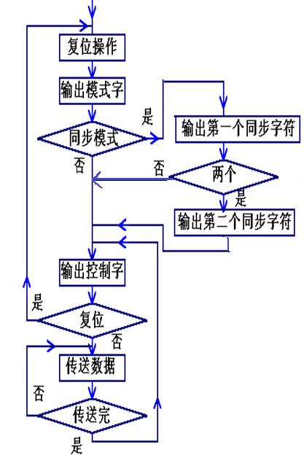
串行通信接口芯片8251A
三、8251A的编程 （P295）
1. 8251的编程流程
8251是一种功能很强的串行接口，但使用前必须按照规定进行初始化。包括：
方式控制字
写入方式字： 确定8251A的工作方式，异步还是同步，传送的波特率，字符长度，奇偶校验等；
操作命令字
写入命令字: 控制8251A工作，如允许或禁止8251A收发数据，启动搜索同步字符，使8251A进行内部复位等。

Slide 26
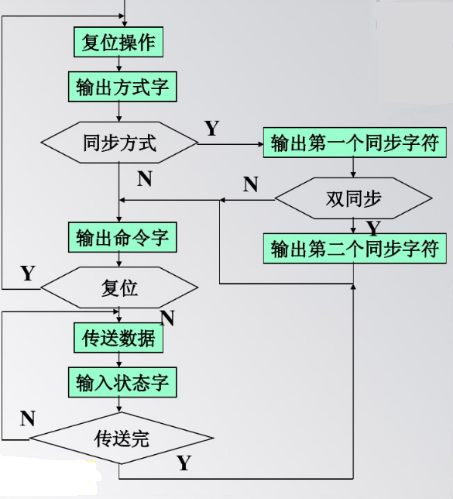
三、8251A的编程
读出状态字: 使CPU
了解8251A的工作状态。
方式字
操作命令字

Slide 27
三、8251A的编程
2. 方式字
a) 异步方式
D7
D6
D5
D4
D3
D2
D1
D0
S2
S1
EP
PEN
L2
L1
B2
B1
00: 无效
01: 1个停止位
10: 1.5个停止位
11: 2个停止位
00：5位
01：6位
10：7位
11：8位
X0：无奇偶校验位
01：奇校验
11：偶校验
01:异步方式 1
10:异步方式 16
11:异步方式 64

Slide 28
三、8251A的编程
2. 方式字
b) 同步方式
D7
D6
D5
D4
D3
D2
D1
D0
SCS
ESD
EP
PEN
L2
L1
0
0
1:单字符
0:双字符
0:内同步
1:外同步
00：5位
01：6位
10：7位
11：8位
X0：无奇偶校验位
01：奇校验
11：偶校验

Slide 29
串行通信接口芯片8251A
三、8251A的编程
3. 命令控制字
D7 | D6 | D5 | D4 | D3 | D2 | D1 | D0
EH | IR | RTS | ER | SBRK | RxE | DTR | TxEN
1: 使DTR引脚输出低电平
1:使RTS引脚输出低电平
1:错误标志PE、OE、FE复位
1:允许接收
0:禁止接收
1:允许发送
0:禁止发送
1:内部复位，回到方式选择状态
1: 使TxD线变低，发送空白字符
0: 正常工作
1:启动搜索同步字符（内同步使用）

Slide 30
串行通信接口芯片8251A
三、8251A的编程 （）
4. 状态字
DSR | SYNDET/ BRKDET | FE | OE | PE | TxE | RxRDY | TxRDY
溢出错误
发送器准备好
外设准备好
与引脚含义相同
奇偶错误
帧错误
接收数据
准备好
发送器空
Notes:
引脚TXRDY置1的条件：发送缓冲器为空、CTS反=0、TXEN=1同时成立。

Slide 31
串行通信接口芯片8251A
四、8251A的初始化编程举例
由于8251芯片本身特性，在对8251A进行初始化时,应注意：
为确保8251A可靠复位，应向8251A控制端口连续输出3个全“0”，再输出一个内部复位命令(控制字的D6=1)；然后再进行初始化。
初始化的步骤是：向控制端口按顺序写入方式字、命令字。同步方式下，在方式控制字后再接着向控制口写入一个或两个同步字符。

Slide 32
四、8251A的初始化编程举例
注意：向控制端口进行写入操作时，两次写入操作之间必须有16个时钟周期以上的时间间隔。
1.异步方式的初始化程序
2.同步方式的初始化程序
DELAY_TIME MACRO
MOV CX,02
DO: LOOP DO
ENDM

Slide 33
串行通信接口芯片8251A
四、8251A的初始化编程举例
MOV DX, 3F2H ; 控制口地址
MOV AL, 00H ;
OUT DX, AL ； 向控制口输出一个0
DELAY_TIME ; 延时，〉16个时钟周期
OUT DX, AL ; 向控制口输出一个0
DELAY_TIME
OUT DX, AL ; 向控制口输出一个0
DELAY_TIME
MOV AL, 40H ; 内部复位字
OUT DX, AL
DELAY_TIME
MOV AL , 01111010; 方式字
OUT DX, AL
DELAY_TIME
MOV AL, 00010001; 命令字
OUT DX, AL
1. 异步方式：

Slide 34
串行通信接口芯片8251A
四、8251A的初始化编程举例
2. 同步方式：
………… ; 送三个0 ，复位
MOV DX, 3F2H ; 控制口地址
MOV AL , 00011000; 方式字
OUT DX, AL
DELAY_TIME
MOV AL, 16H ; 送第一个同步字符
OUT DX, AL ;
DELAY_TIME
OUT DX, AL ; 送第二个同步字符
DELAY_TIME
MOV AL, 10010101B ; 命令字
OUT DX, AL

Slide 35
串行通信接口芯片8251A
二、8251A应用举例 :
1. 8251与CPU及外设的连接 (P301)
1)与CPU的连接
A₇
A₆
RS
232C接口
G1
RxD
A₅
A₄
G2A
Y₀
CS
TxD
M/IO
G2B
A₃
C
8251
8086
A₂
B
A₀
A
A₁
C/D
RD
RD
RxC
波特率产生器
WR
WR
TxC
TxRDY
A1=1时控制
端口(F2H)，
A1=0数据端口
(F0H)。
RxRDY
D₇~ D₀
D₇~ D₀
A7~A4=1111，A3A2 A1A0=00X0时选中8251。

Slide 36
串行通信接口芯片8251A
6、8251与CPU及外设的连接
两个联络信号TxRDY和RxRDY，查询方式时供CPU查询；
中断方式时，作为中断请求信号，表示请求发送和接收。
2)与外设的连接
在RS-232接口中，需要进行电平转换，发送串行数据时，将计算机的TTL电平转换成RS-232电平，接收数据时，将 RS-232电平转换成TTL电平。
发送时钟和接收时钟统一提供。
A₇
A₆
RxD
RS
232C接口
G1
A₅
A₄
G2A
TxD
Y₀
CS
M/IO
G2B
A₃
C
8251
A₂
B
A₀
A
A₁
C/D
RD
RD
RxC
波特率产生器
WR
WR
TxC
TxRDY
8086
RxRDY
D₇~ D₀
D₇~ D₀

Slide 37
10.3 EIA RS-232C串行口和8251应用举例(P288)
一、 EIA RS-232C串行口
RS-232C标准
1.信号电平
RS-232C采用负逻辑，规定：
逻辑“1”：有负载时-3V~-15V之间，无负载时-25V。
逻辑“0”: 有负载时+3V~+15V之间，无负载时+25V。
TTL电平规定:
逻辑“1”：+2V~+5V之间，
逻辑“0”:0V~+0.8V之间。
RS-232C不是TTL电平的接口标准，当计算机与外设进行通信时，必须有相应的电平转换电路。

Slide 38
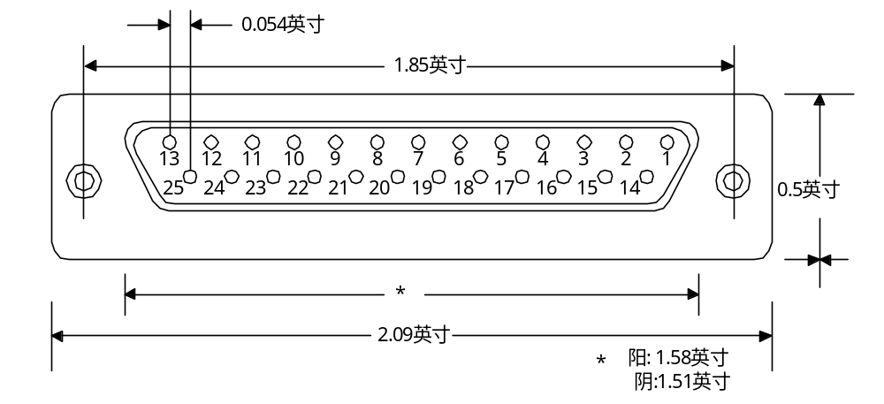
EIA RS-232C和8251应用
一、 EIA RS-232C串行口
RS-232C标准
1.信号电平
MAX233电平转换器：MAX233即可用于发送，也可用于接收(见P288图9.6)。
2. 接插件规格 (见P289图9.7)。

Slide 39
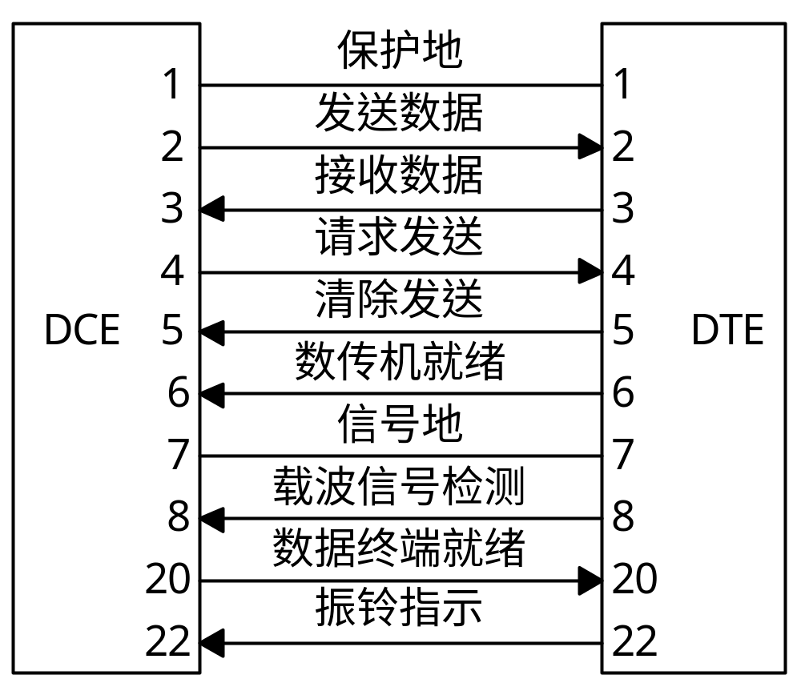
EIA RS-232C和8251应用
一、 EIA RS-232C串行口
RS-232C标准
3. 信号定义 (见P289表9.1)。
DCE
3
TxD
2
RxD
7
RTS
8
CTS
6
DSR
5
1
CD
4
DTR

Slide 40
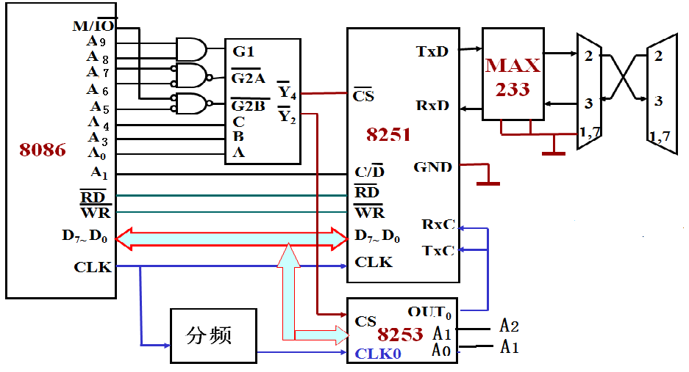
EIA RS-232C和8251应用
EIA RS-232C和8251应用
有两台以8086为cpu的计算机要通信，以8251A为接口，通过RS-232C串行接口实现。一端连接如图：
8253基地址308H;
8251基地址
310H
8MHZ
2MHZ

Slide 41
EIA RS-232C和8251应用
二、8251A应用举例
EIA RS-232C和8251应用
二、8251A应用举例
对发送端计算机，设要把BUFF_T 开始的COUNT_T 个数据发送出去：
    …..
BEGIN: MOV DX, 312H ; 控制口地址
MOV AL, 7AH ; 方式字，异步,数据位,停止位
OUT DX, AL
MOV CX, 02H ; 延时
D1: LOOP D1
MOV AL, 11H ; 命令字，清除三个错误标志等
OUT DX, AL
MOV CX, 02H
D2: LOOP D2
LEA DI, BUFF_T ; 发送数据首址
MOV CX, COUNT_T ； 个数

Slide 42
EIA RS-232C和8251应用
二、8251A应用举例
NEXT: IN AL, DX ;读入状态
TEST AL, 01H ; TxRDY有效吗？
JZ NEXT
MOV DX, 310H ; 数据口地址
MOV AL, [DI] ; 取一个数据
OUT DX, AL ;向8251输出一个数据
INC DI
MOV DX, 312H
DEC CX
JNZ NEXT ;后两个语句可用loop next替换

Slide 43
同一台计算机接收，把数据存储在BUFF_R开始的地址空间：
数据格式：1个停止位，偶校验，
7个数据位，波特率因子=16
复位
…
BEG_R:MOV DX, 312H
MOV AL,
OUT DX, AL
MOV CX, 02H
D3： LOOP D3
MOV AL, 14H
OUT DX, AL
MOV CX, 02H
D4： LOOP D4
LEA DI, BUFF_R
MOV CX, COUNT_R
NEXT_R: IN AL, DX
TEST AL, 02H
JZ NEXT_R
TEST AL, 38H
JNZ ERROR
MOV DX, 310H
IN AL , DX
MOV [DI], AL
INC DI
MOV DX, 312H
LOOP NEXT_R
…
ERROR: …
7AH

